Slide 1

Frank Abagnale
Directeur applicatif de la pédagogie

Slide 2







PRP semestre 4/5

Slide 3
PRP semestre 5
Paty Bruno

Slide 4

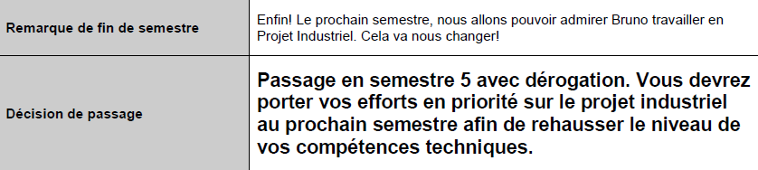

Slide 5


Etape 1 : La conception du projet

Slide 6

Définition de la mission et des objectifs du projet

Slide 7
Mission
Accompagner 2 projets de communication de 1ere année de l’école IN’TECH INFO

Slide 8

1er projet
Projet de 4 personnes dont la mission est de sensibiliser sur le handicap

Slide 9

2ème projet
Projet de 3 personnes dont la mission est de promouvoir un groupe de musique

Slide 10
Objectifs
1)
Conseiller et corriger hebdomadairement les documents et actions des équipes
2)
Faire un rapport bimensuel au professeur référent sur l'avancement des projets

Slide 11
Objectifs
3)
Effectuer un contrôle de la participation et de l’assiduité des élèves à chaque réunion
4)
Rédiger un rapport de retour sur expérience

Slide 12
Définition des points d’évaluation :
Retour expérience
Etude de cas
Mise en place et mise en œuvre des outils
Reporting bimensuel
Projet sur scène

Slide 13

Etape 2 : Organisation

Slide 14


Catherine Dorignac
Paty Bruno
Adeline Martin
Riwan Bodereaux
Stephane Pourrier
François Proust
Simon Hallay
Alain Cheung
Emilie Simonard

Slide 15


Organisation Temporelle
Chaque semaine
Réunion avec Handi’tech
Réunion avec White Foxx
Récupération des comptes rendu

Slide 16
Organisation Temporelle
Toutes les 2 semaines
Synthétisation des comptes rendus sur un mind mapping
Réunion avec le référent

Slide 17

Déroulement d’une réunion
Récapitulatif
Zoom
Conseil et correction
Tâches futures

Slide 18
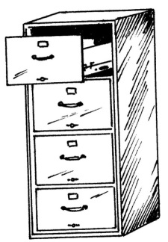

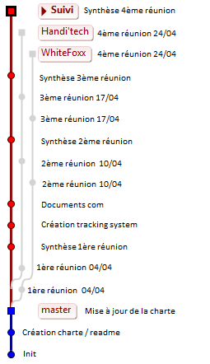
Gestion de la documentation

Slide 19

Etape 3 : Réalisation

Slide 20

Les équipes
Premier contact :
Présentation
Planning de réunion
Format des comptes rendus
Profils
Potentiel exécutif des équipes

Slide 21


Première réunion :
Une équipe hétérogène
Constitution par défaut
Un chef d’équipe motivé
Une force de travail instable

Slide 22
Première réunion :
Un chef d’équipe motivé
Des équipiers prêts à travailler
Une force de travail importante
Un sujet difficile

Slide 23


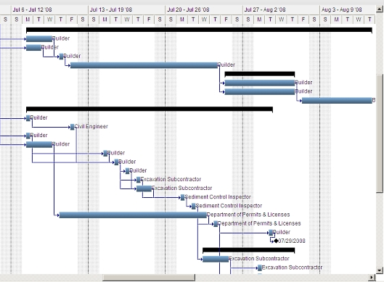

Synthétisation
Planification
Contrôle
Notes:
Synthétisation des éléments
Création du planning avec les date de réunion defini avec les équipe
Création du exel de traking system
Push sur git

Slide 24

Notes:
Tout fini
Rien à faire jusqu’à la semaine prochaine
J’étais si naif !!!

Slide 25

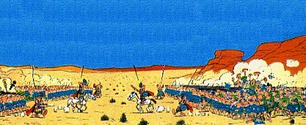





Slide 26



Théorie VS Réel
S2
S5
Du travail pour tous les jours
Documentation à valider

Slide 27


Théorie VS Réel
Salut, Vous en étés ou ?

Slide 28


Etape 4 : Retour sur expérience

Slide 29

Les Compétences
Notes:
Retour de abagnale

Slide 30
Nouvelles
Profilage
Gestion des ressources humaine
Conseil et correction
Le conception d’un projet pédagogique

Slide 31


Améliorées
Gestion de la documentation
Synthétisation
Transmission des connaissances

Slide 32

Retour des équipes
Amélioration de la phase avant-projet
Contact facilité
Retour rapide sur les problèmes rencontrés

Slide 33
Citation
« Bruno a su concilier travail et sympathie, en proposant un suivi de bonne qualité »
« il a toujours été disponible pour nos questions »
« Il sait quand nous avons perdu du temps, quand nous en avons gagné, et savoir si nous avons été efficaces »

Slide 34


Conclusion
Un projet expérimental
Un travail en collaboration avec l’équipe pédagogique
2 projet réussi
Des connaissances transmissent
Des équipes satisfaites
Nouvelles compétences

Slide 35


